Slide 1

КУРСОВАЯ РАБОТА
КОМПИЛЯТОР ПОДМНОЖЕСТВА ПРОЦЕДУРНОГО ЯЗЫКА В АССЕМБЛЕР
Руководитель: доцент кафедры ИЗИ Монахов Ю.М.
Исполнитель: студент группы ИСБ-117 Бедняцкий И.С.

Slide 2
Разработка компилятора подмножества процедурного языка в ассемблер состоит из следующих стадий:
построение лексического анализатора;
построение синтаксического анализатора;
построение генератора объектного кода;
построение оптимизатора объектного кода.

Slide 3
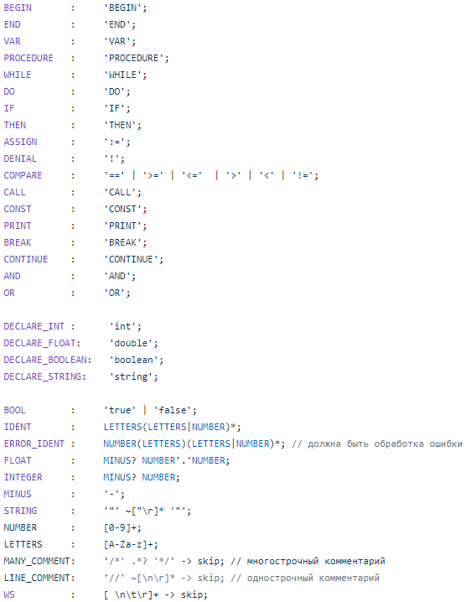
Лексический анализатор
Лексический анализатор разбивает входную последовательность на поток токенов.
Грамматика построенного лексического анализатора и синтаксического анализатора основана на языке pl0.
Лексический и синтаксический анализатор разработаны с помощью Antlr 4 под Java.
Регулярные выражения лексера

Slide 4
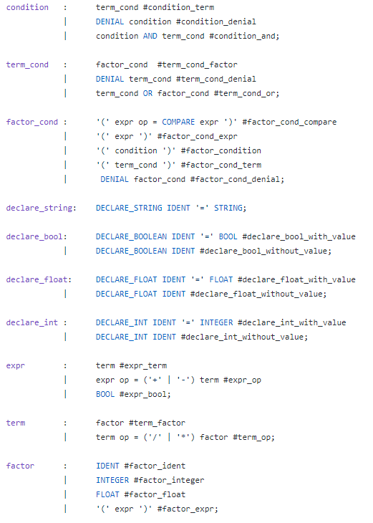
Синтаксический анализатор
Синтаксический анализатор получает поток токенов от лексического анализатора и с помощью описанной грамматики строит дерево разбора.
Все взаимодействия во время построения дерева разбора обрабатываются через класс MyVisitor.
Правила грамматики - часть 1

Slide 5
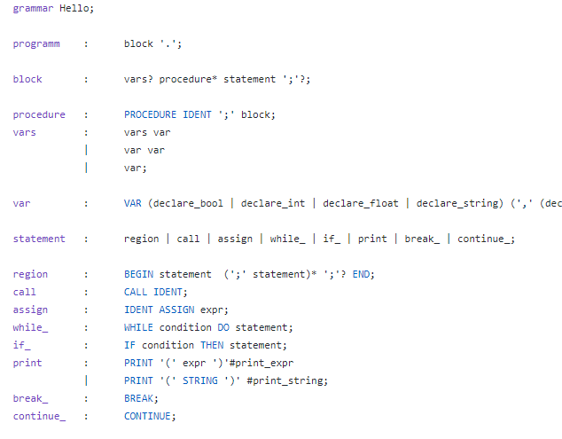
Правила грамматики - часть 2

Slide 6
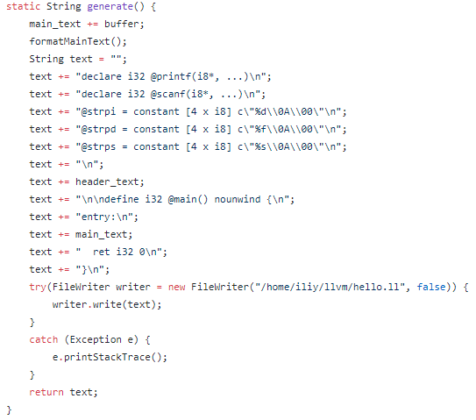
Генератор объектного кода
Генерация объектного кода выполняется во время обхода дерева в классе MyVisitor.
Генерация осуществляется путем добавления в общий буфер объектного кода строк в объектном коде, эквивалентных исходному языку.
Буфер записывается в файл с расширением ll и преобразуется с помощью статического компилятора LLC.
Все функции генерации объектного кода представлены в классе GeneratorLLVM.
Функция записи буфера объектного кода в файл из класса GeneratorLLVM

Slide 7
Оптимизатор объектного кода
Оптимизатор оптимизирует промежуточный код на языке llvm.
Оптимизатор реализован в классе OptimizationLLVM.
Оптимизация состоит в:
Удаление неиспользуемых переменных
Если строка выводится в ходе программы несколько раз, то сохраняется она только один раз.
Оптимизатор работает в две фазы:
Первая фаза – проход по объектному коду с запоминанием всех переменных и местах использования и инициализации этих переменных
Вторая фаза – удаление всех упоминаний в коде, связанных с неиспользуемыми переменными.

Slide 8
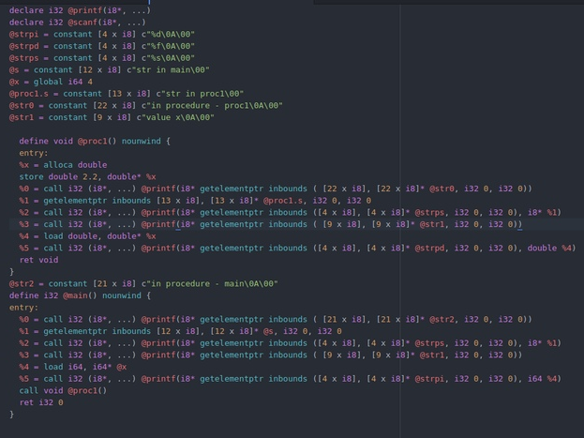
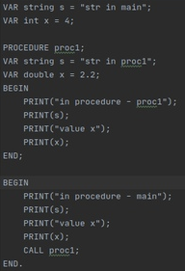
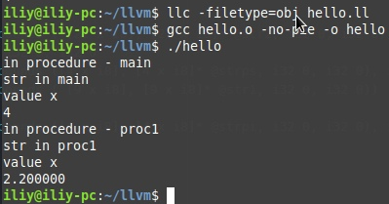
Тестирование – зоны видимости

Slide 9
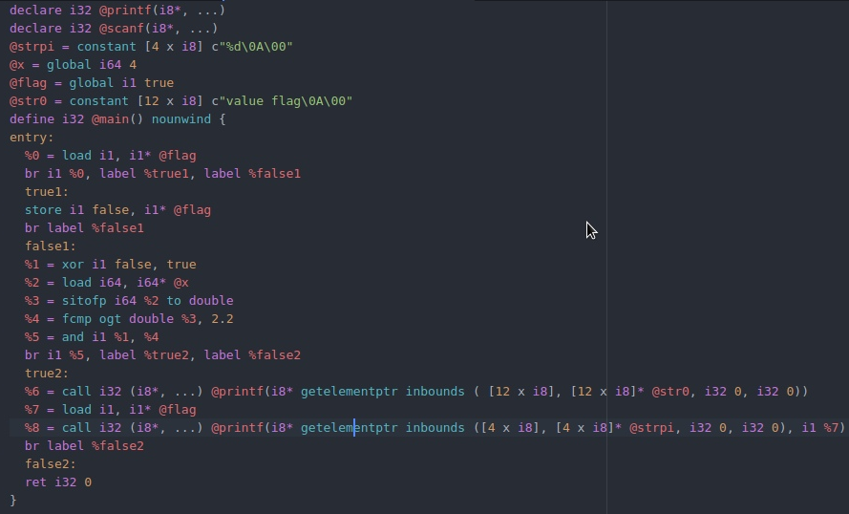
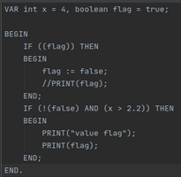
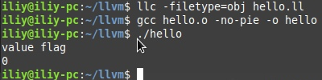
Тестирование – if

Slide 10
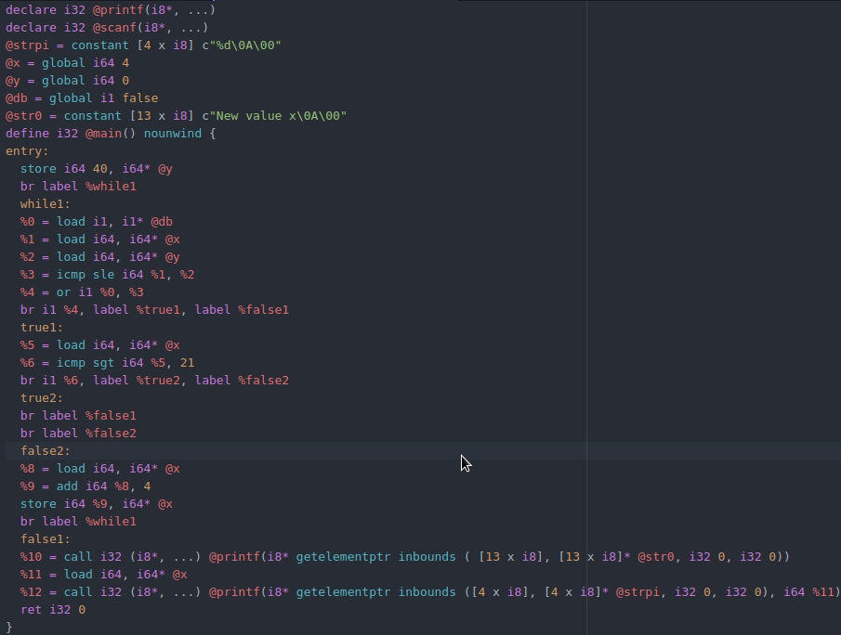
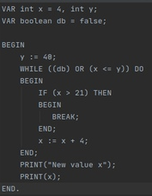
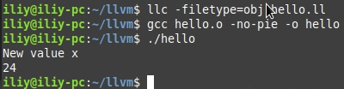
Тестирование – while

Slide 11
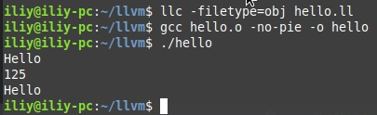
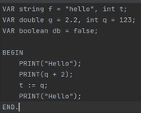
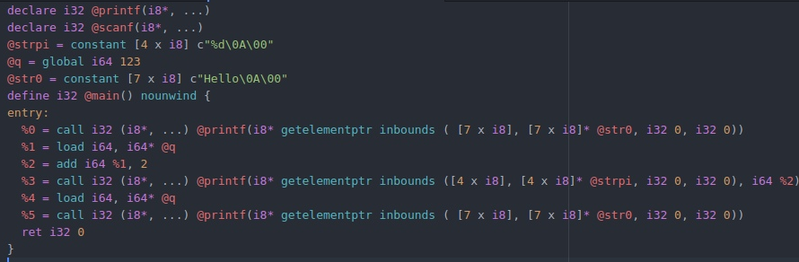
Тестирование – оптимизация

Slide 12
СПАСИБО ЗА ВНИМАНИЕ!!!
https://github.com/iliyB/iliyB

